Slide 1
Funciones, Módulos y Clases

Slide 2
Contenido
1. Funciones internas, módulos y paquetes
2. Clases y objetos
3. Bloques de construcción en Python

Slide 3
Funciones internas
Built-in Functions
Definición: Son aquellas que están disponibles en Python sin necesidad de importar ningún módulo adicional.
Ejemplos:
print(): Imprime mensajes en la consola.
len(): Calcula la longitud de una lista, cadena o cualquier iterable.
range(): Genera una secuencia de números.
sum(): Calcula la suma de elementos en una lista.

Slide 4
Ejemplo
# Ejemplo de uso de funciones internas
numbers = [1, 2, 3, 4, 5]
print("Longitud de la lista:", len(numbers))
print("Suma de los números:", sum(numbers))

Slide 5
Módulos y paquetes
Módulos: Son archivos de Python que contienen funciones, clases y variables.
Paquetes: Son directorios que contienen varios módulos relacionados.
Ejemplos:
math: Proporciona funciones matemáticas avanzadas.
random: Genera números aleatorios.
os: Proporciona funciones para interactuar con el sistema operativo.

Slide 6
Ejemplo
# Ejemplo de uso de módulos
import math
print("Raíz cuadrada de 16:", math.sqrt(16))
import random
print("Número aleatorio entre 1 y 10:", random.randint(1, 10))

Slide 7
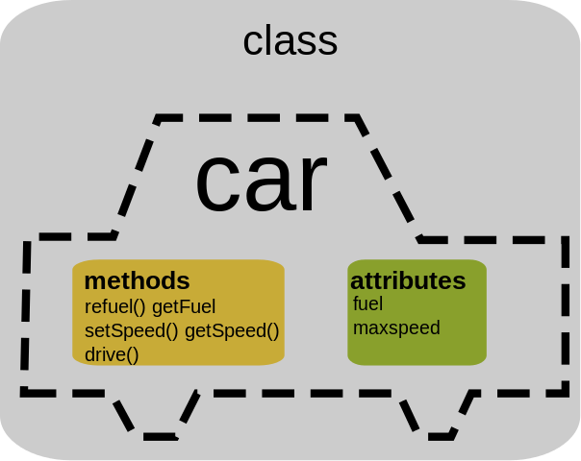
CLASES
Clase es un conjunto de elementos que tienen unas características comunes, es decir, que son del mismo tipo (algo parecido a un tipo de dato).
Una Clase engloba dos componentes distintos:
Los atributos: Son las propiedades que poseen los objetos de esa clase.
Los Métodos: Son las acciones que los objetos de la clase pueden realizar.
Ejemplo: Una clase llamada “Carro", contiene varios atributos (el color, las dimensiones, el número de plazas, etc) y varios métodos que puedan ejecutar acciones (arrancar, acelerar, frenar,...).

Slide 8
Objetos
Un Objeto es la concreción de uno de los elementos de una Clase, que permite almacenar tanto los atributos como las posibles acciones que realizará (es algo parecido a una variable).
Un objeto es una estructura de datos que tiene asignadas propiedades y que puede generar eventos y métodos. Es una instancia de una clase, es decir, un caso concreto de una clase.
La sintaxis de un objeto y su propiedad es:
NombreDelObjeto.Propiedad
Una clase describe el comportamiento de un objeto mediante las propiedades y los métodos.
Un evento es una acción desencadenada por un objeto.
Los métodos: Son las acciones que los objetos de la clase pueden realizar.
Una propiedad es un atributo o una característica de un objeto. Almacenan información sobre el estado del objeto.
El conjunto de valores de cada una de las propiedades de un objeto definen el estado de dicho objeto.

Slide 9
Ejemplos de Clase y Objeto en la Vida Real
Clase: Una clase en la vida real podría ser "Vehículo". Esta clase representa un concepto general que incluye características y comportamientos comunes a todos los vehículos, como automóviles, motocicletas, camiones, etc.
Objeto: Un objeto de la clase "Vehículo" podría ser un automóvil específico, como un Toyota Corolla. Este objeto tiene sus propias características únicas, como el número de serie, el color y el modelo, y puede realizar acciones específicas, como acelerar, frenar y girar.

Slide 10
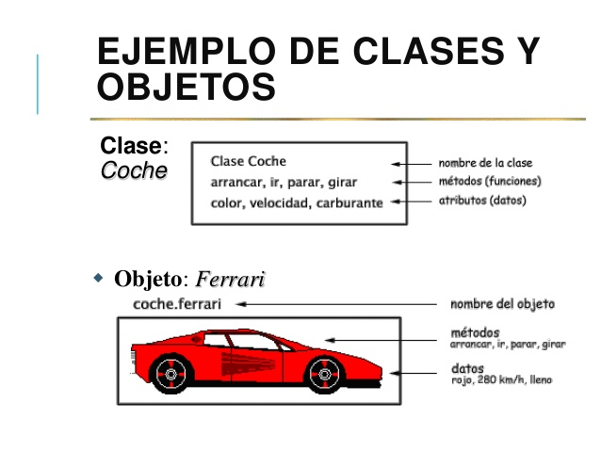
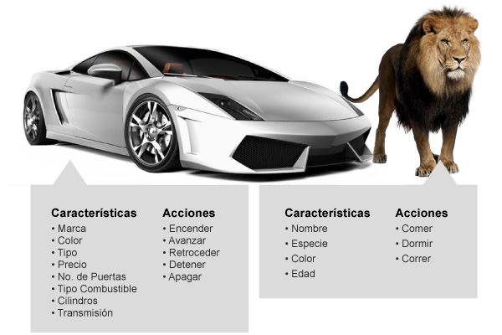

Slide 11
Clases y objetos en Python
Definición:
Clases: Son plantillas para crear objetos en Python.
Objetos: Son instancias de una clase.
Componentes de una clase:
Atributos: Variables asociadas a la clase.
Métodos: Funciones que operan sobre los atributos.

Slide 12
Ejemplo de Clase
class Persona:
def __init__(self, nombre, edad, profesion):
self.nombre = nombre
self.edad = edad
self.profesion = profesion
# Crear un objeto de tipo Persona
persona1 = Persona(nombre="Ana", edad=30, profesion="Ingeniera")
print(f"Nombre: {persona1.nombre}, Edad: {persona1.edad}, Profesión: {persona1.profesion}")

Slide 13
Cocinando una pizza
Funciones internas: Son como los ingredientes básicos (harina, tomate, queso) que necesitas para hacer una pizza.
Módulos y paquetes: Son como las diferentes secciones de la pizzería (cocina, mostrador, horno) que trabajan juntas para crear la pizza final.
Clases y objetos: Son como las recetas específicas para diferentes tipos de pizza (margarita, pepperoni, vegetariana).

Slide 14
Ejercicios adicionales
Crea un módulo que contenga una función para calcular el factorial de un número.
Diseña una clase Libro con atributos como título, autor y año de publicación.

Slide 15
Referencias
https://edea.juntadeandalucia.es/bancorecursos/file/cb77d5d9-b0a7-4c50-98f4-28073b221392/1/es-an_2021062412_9203322.zip/41_clases_y_objetos_atributos_y_mtodos.html?temp.hn=true&temp.hb=true#:~:text=Una%20clase%20describe%20el%20comportamiento,de%20la%20clase%20pueden%20realizar.
https://www.northware.mx/blog/programacion-orientada-a-objetos/
https://conogasi.org/articulos/programacion-orientada-a-objetos/
https://www.studocu.com/es-mx/messages/question/5719856/menciona-dos-ejemplos-de-la-vida-real-de-clase-y-objeto

